Slide 1
Проект:”Квиз”
Проектная работа команды “biblos incorporated”
Группа ИС-22/11

Slide 2
Задачи
путь юзера
схема бд
путь юзера
задачи в команде
прототип и/или дизайн продукта
пример(ы) кода
сам продукт

Slide 3
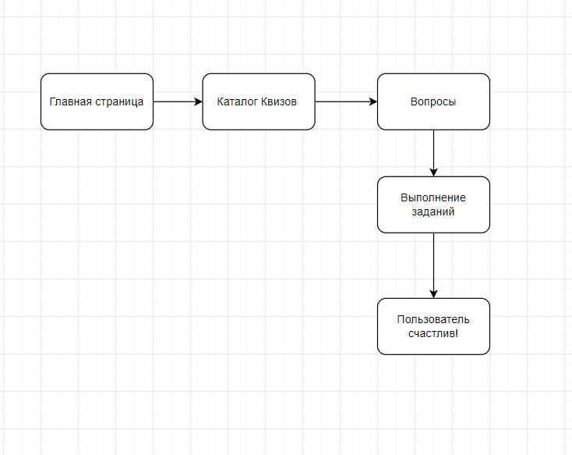
Путь пользователя

Slide 4
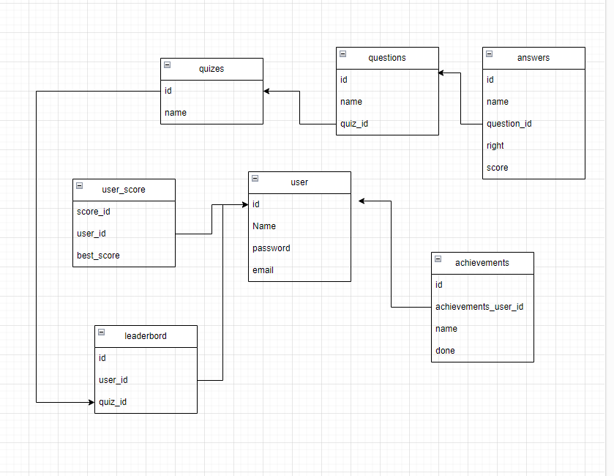
Схема БД

Slide 5
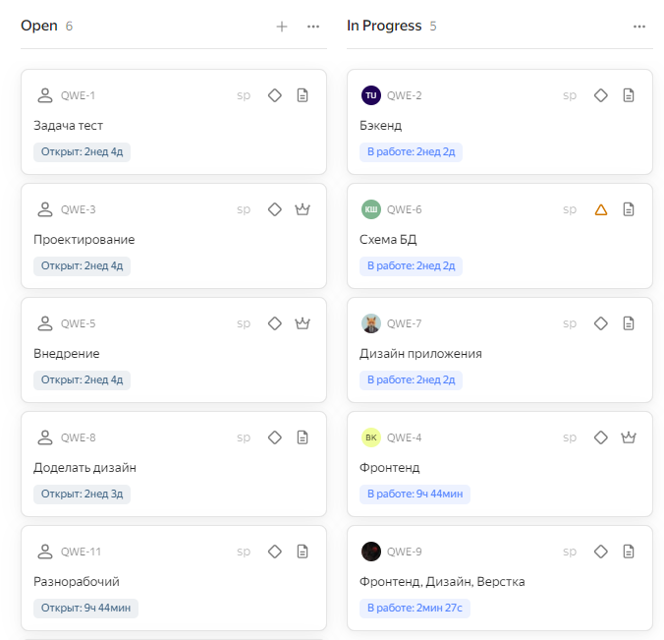
Задачи в команде

Slide 6
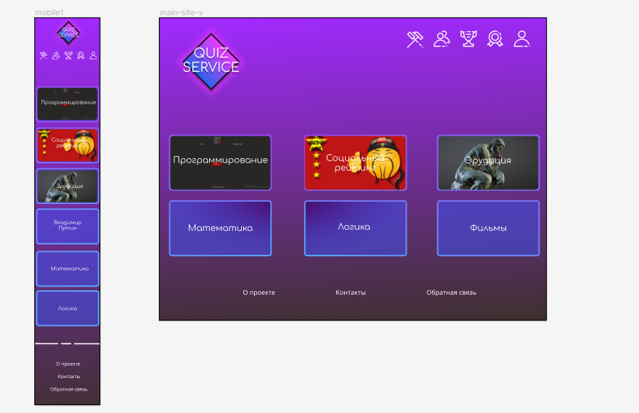
Дизайн квиза

Slide 7
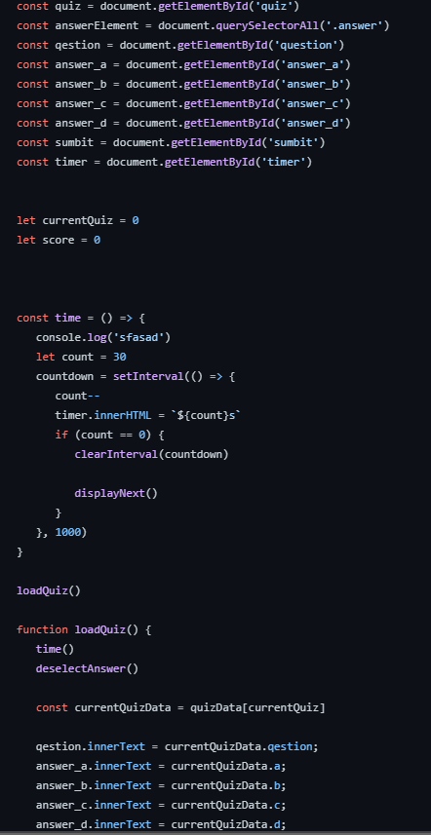
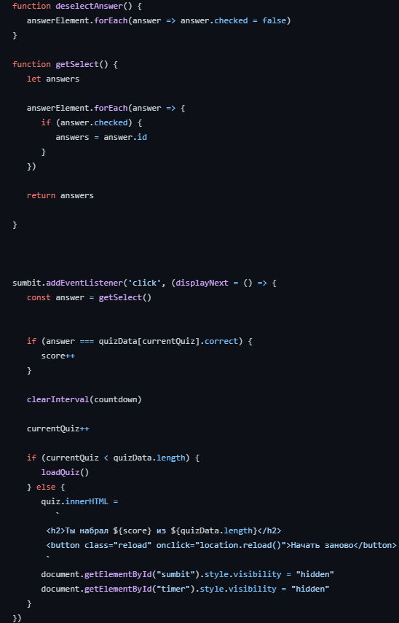
Пример кода

Slide 8
Спасибо за внимание!

